Slide 4
Quem não poderá entrar na Santa Cidade?

Slide 5
“Os que adoram a besta e a sua imagem e recebem a sua marca na fronte ou sobre a mão.”
Apocalipse 14:9

Slide 6
Quem entrará?

Slide 7
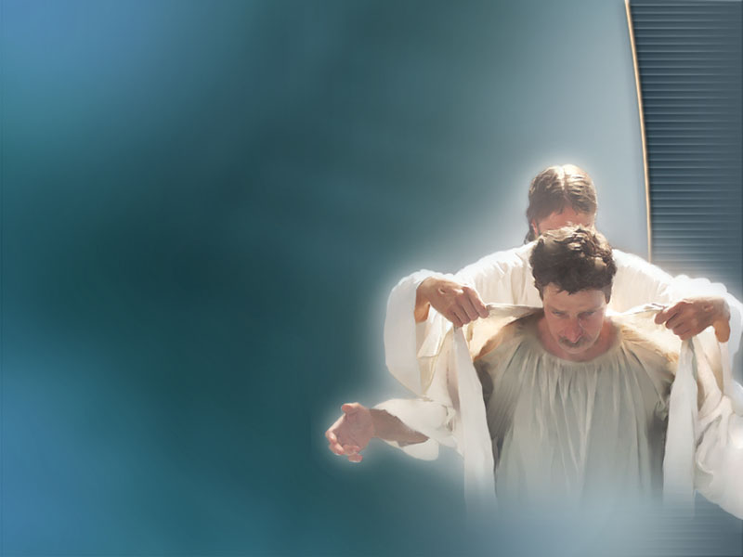
Lavaram e branquearam suas vestes no sangue do Cordeiro;
Os vencedores da besta;
O vencedor;
O que for fiel até a morte;
Apocalipse 2:7,10; 7:14; 15:2; 22:14

Slide 8
Que outro requisito é apresentado pelo Senhor Jesus àqueles que desejam entrar na Santa Cidade?

Slide 9
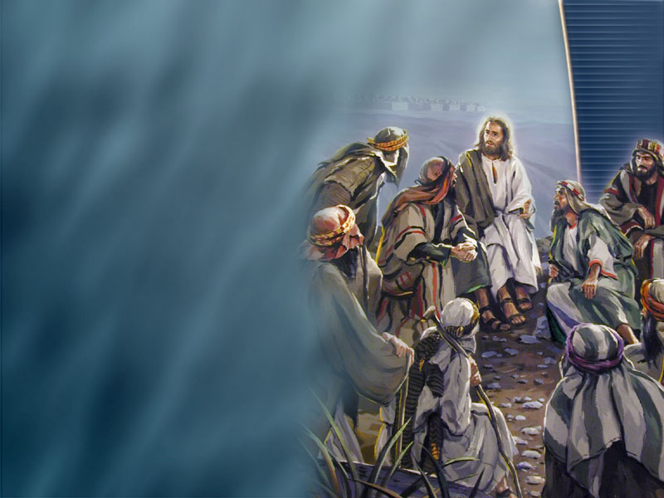
“Ide, portanto, fazei discípulos de todas as nações, batizando-os em nome do Pai, e do Filho, e do Espírito Santo; ensinado-os a guardar todas as coisas que vos tenho ordenado. E eis que estou convosco todos os dias até a consumação do século.”
Mateus 28: 19 e 20

Slide 10
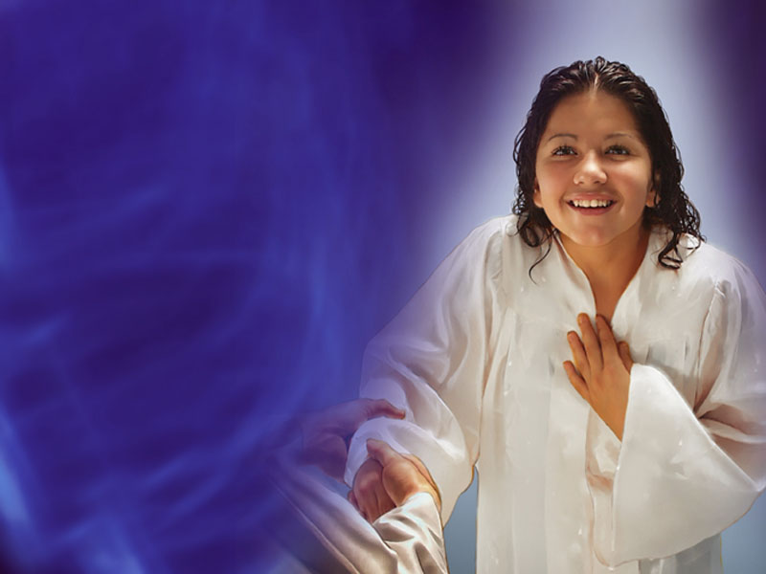
“Quem crer e for batizado será salvo; quem, porém, não crer será condenado.”
Marcos 16:16

Slide 11
O batismo é mencionado 80 vezes no Novo Testamento.

Slide 12
“Respondeu Jesus: Em verdade, em verdade te digo: quem não nascer da água e do Espírito não pode entrar no reino de Deus.”
João 3:5

Slide 13
“...Deus ungiu a Jesus de Nazaré com o Espírito Santo e com poder...”
Atos 10:38

Slide 14
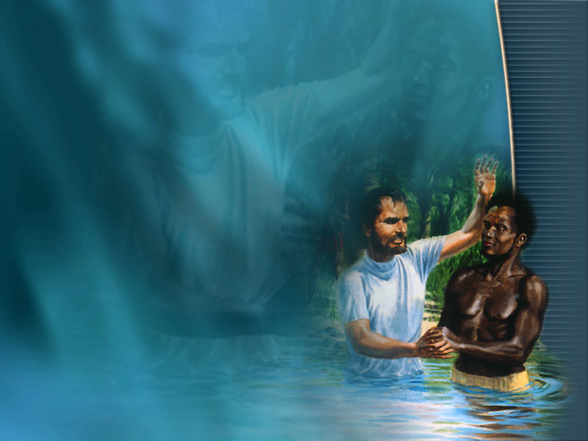
“Seguindo eles caminho fora, chegando a certo lugar onde havia água, disse o eunuco: Eis aqui água; que impede que seja eu batizado? Filipe respondeu: É lícito, se crês de todo o coração...”

Slide 15
“...E, respondendo ele, disse: Creio que Jesus Cristo é o Filho de Deus. Então, mandou parar o carro, ambos desceram à água, e Filipe batizou o eunuco.”
Atos 8:33-38

Slide 16
“Ou, porventura, ignorais que todos nós que fomos batizados em Cristo Jesus fomos batizados na sua morte? Fomos, pois, sepultados com ele na morte pelo batismo; para que, como Cristo foi ressuscitado dentre os mortos pela glória do Pai, assim também andemos nós em novidade de vida.”
Romanos 6:3 e 4

Slide 17
Sepultamento de nossos pecados nas águas batismais.

Slide 18
Ressurreição para uma nova vida em Cristo.

Slide 19
Antigas igrejas revelam o método de batismo usado.

Slide 20
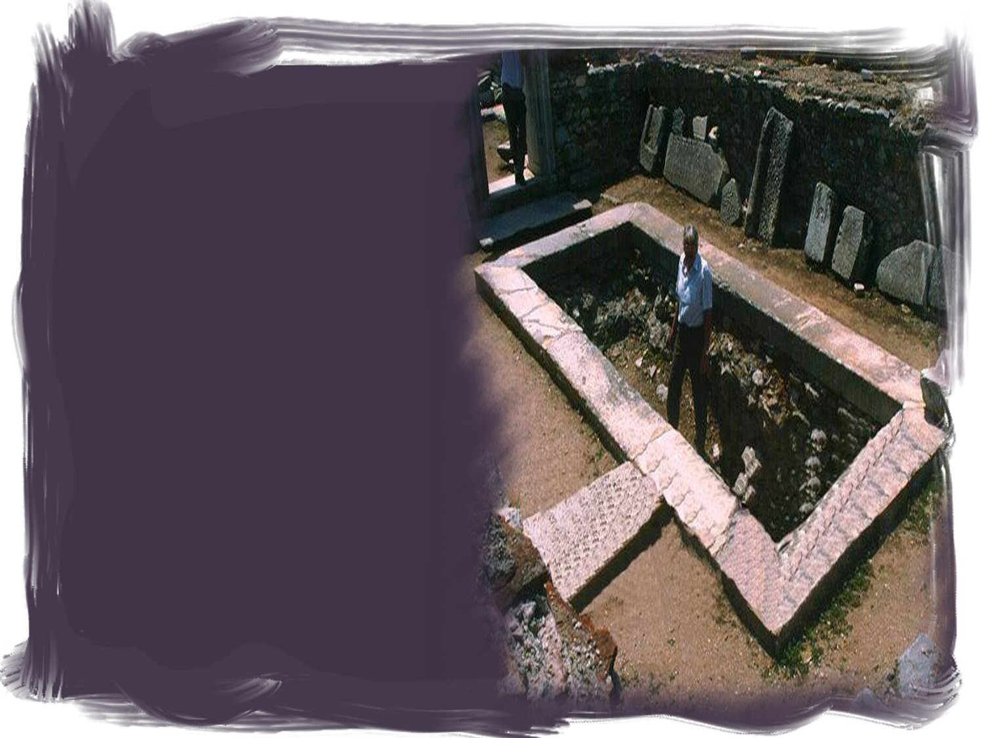
Primeiros Séculos Igreja em Filipos.

Slide 21
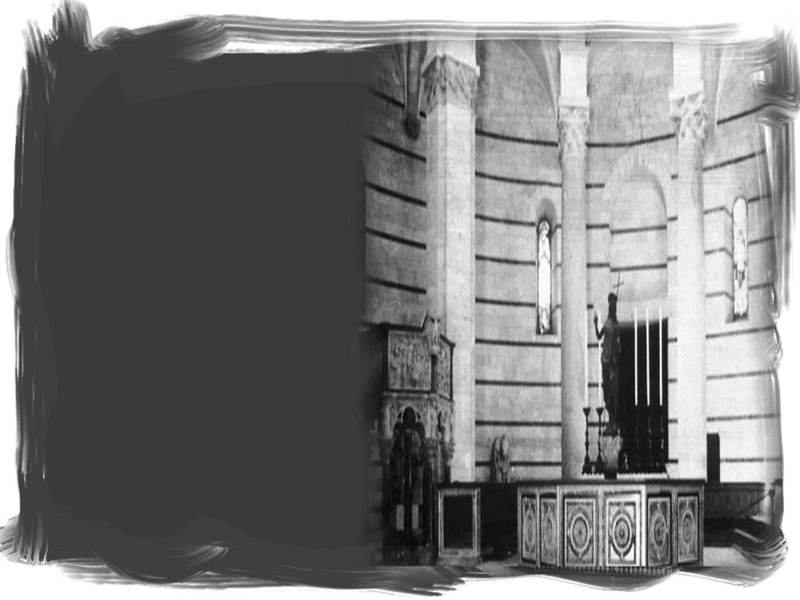
Batistério em Roma

Slide 22
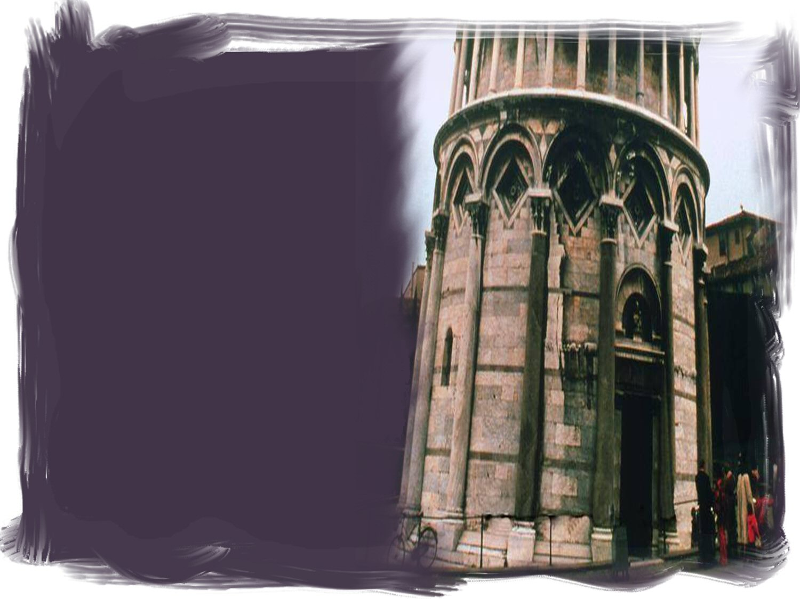
Torre de Pisa

Slide 23
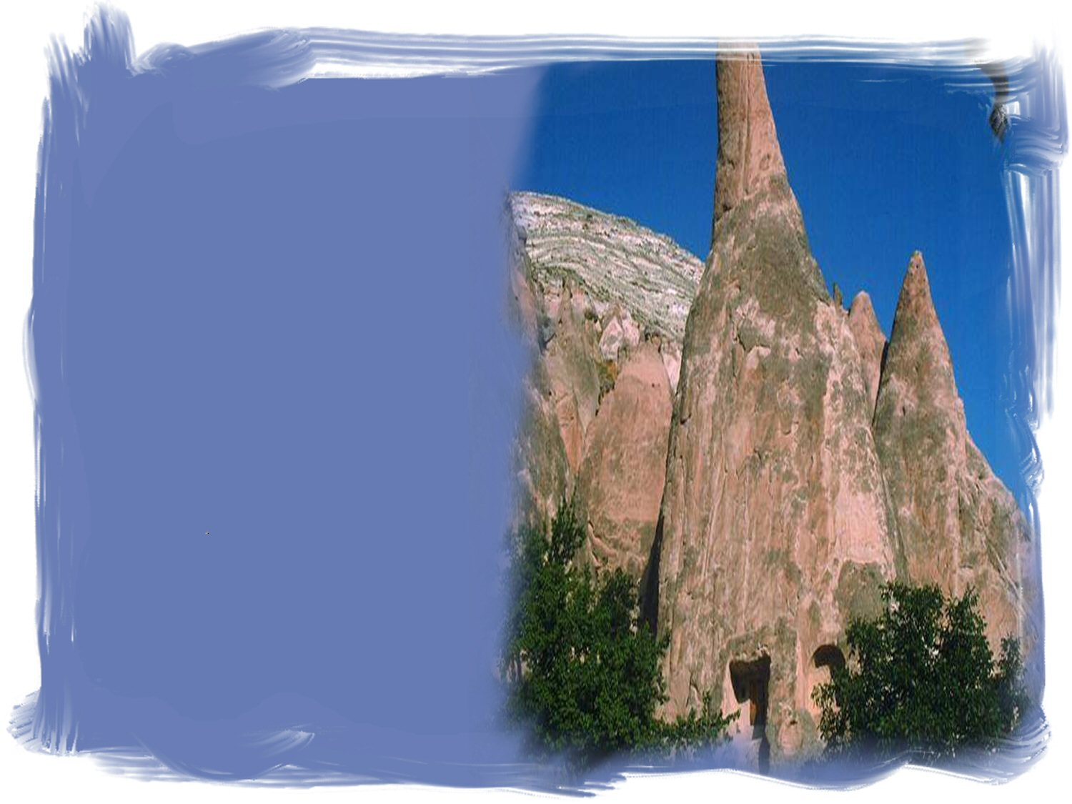
Capadócia, Turquia Idade Média Cidade de Refúgio dos Cristãos

Slide 24
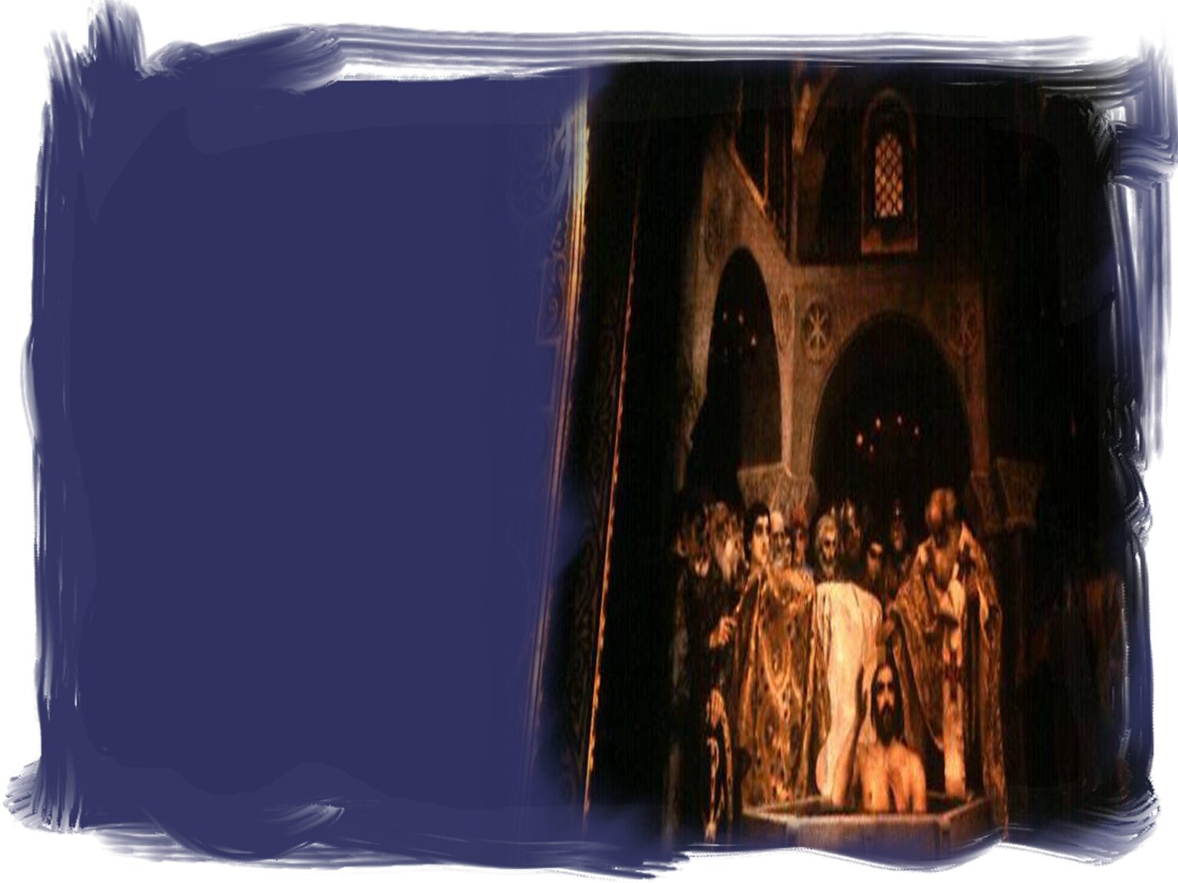
Batismo do Rei da Rússia Vladimir o Grande

Slide 25
Afresco Africano 4° Século Batismo de Jesus

Slide 26
Foi somente no Concílio de Ravena em 1311 d.C. que a aspersão e o derramamento foi oficialmente aceito no lugar da imersão no rito do batismo.

Slide 27
Batismo: O que significa?
No grego a palavra “baptizo” significa: Mergulhar Imergir Afundar

Slide 28
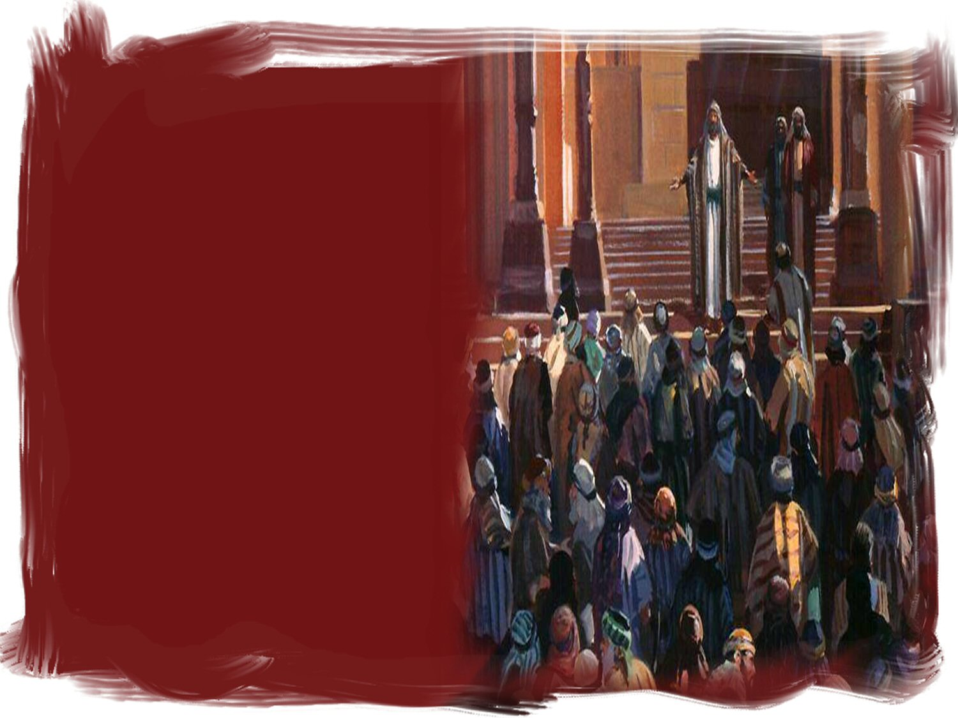
“...perguntaram a Pedro e aos demais apóstolos: Que faremos, irmãos?”
Atos 2:37

Slide 29
“Respondeu-lhes Pedro: Arrependei-vos, e cada um de vós seja batizado em nome de Jesus Cristo para remissão dos vossos pecados, e recebereis o dom do Espírito Santo.”
Atos 2:38

Slide 30
1° Passo Arrepender

Slide 31
2° Passo Acreditar

Slide 32
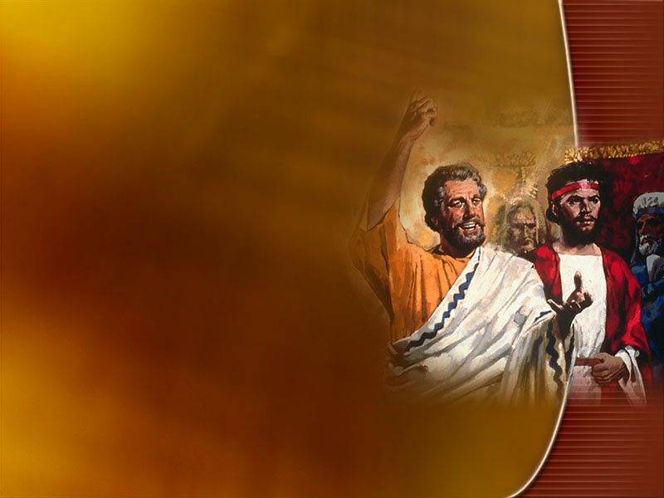
“...É lícito, se crês de todo o coração...”
Atos 8:37

Slide 33
3° Passo Aprender

Slide 34
“Então, os que lhe aceitaram a palavra foram batizados, havendo um acréscimo naquele dia de quase três mil pessoas.”
Atos 2:41

Slide 35
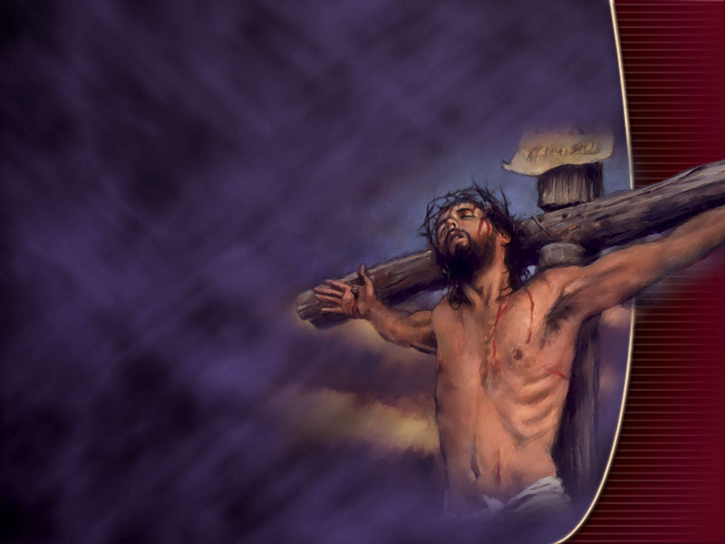
Passos para o batismo
Arrepender – Sentir uma genuína tristeza pelo pecado.
Acreditar – Aceitar Cristo como Salvador e Senhor.
Aprender – Instruções sobre os fundamentos da fé cristã.

Slide 36
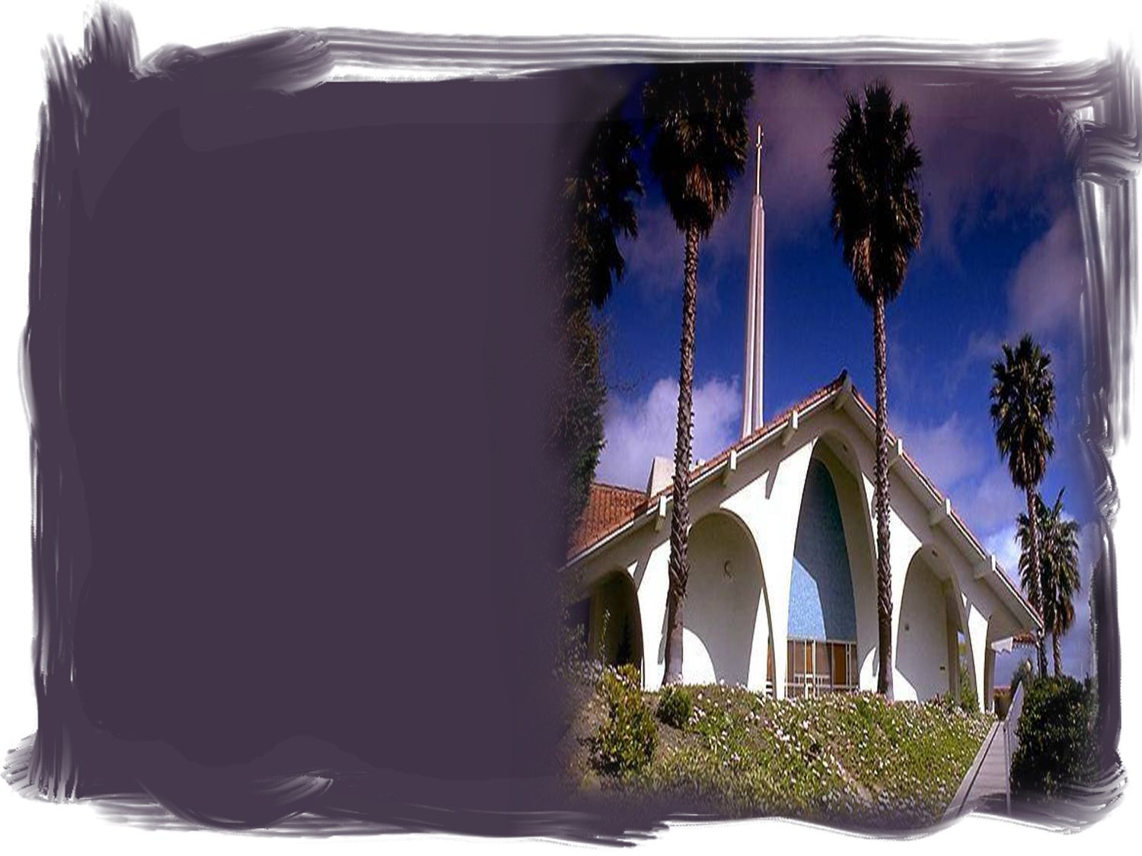
O batismo não significa se tornar parte da igreja de Cristo?

Slide 37
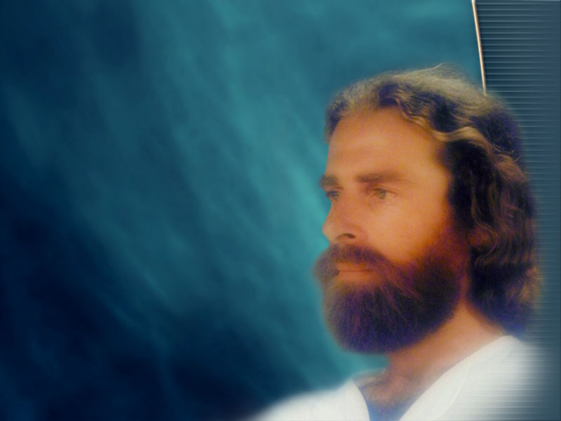
“...Enquanto isso, acrescentava-lhes o Senhor, dia a dia, os que iam sendo salvos.” Atos 2:47
“Pois, em um só Espírito, todos nós fomos batizados em um corpo...”
I Coríntios 12:13
“Ele é a cabeça do corpo, da igreja...”
Colossenses 1:18

Slide 38
“Ide, portanto, fazei discípulos de todas as nações, batizando-os em nome do Pai, e do Filho, e do Espírito Santo; ensinado-os a guardar todas as coisas que vos tenho ordenado. E eis que estou convosco todos os dias até a consumação do século.”
Mateus 28: 19,20

Slide 39
“E agora, por que te demoras? Levanta-te, recebe o batismo e lava os teus pecados, invocando o nome dele.”
Atos 22:16

Slide 40
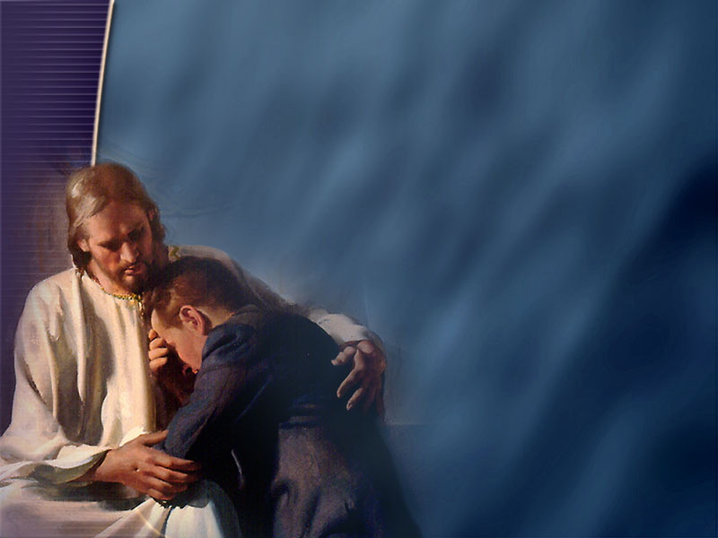
“...Hoje, se ouvirdes a sua voz, não endureçais o vosso coração...”
Hebreus 3:7 e 8

